Slide 2
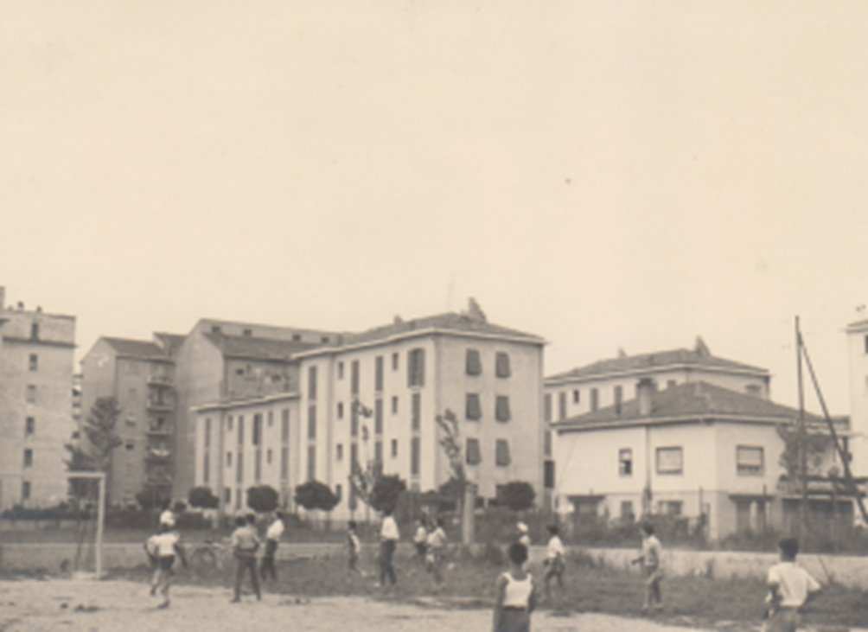
Area del Patronato, senza recinsione.

Slide 3
Alcuni dei primi frequentatori del Patronato.

Slide 4
1956, recinsione dell’area Patronato, con P. Felice Verga.

Slide 5
1956, recinsione del Patronato.

Slide 6
Recinsione del Patronato.

Slide 7
29.12.1959, Patronato

Slide 8
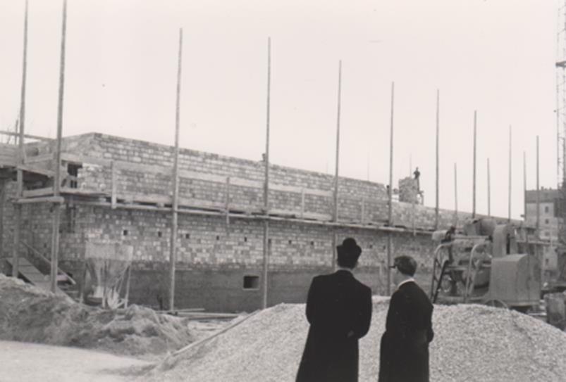
22.2.1961

Slide 9
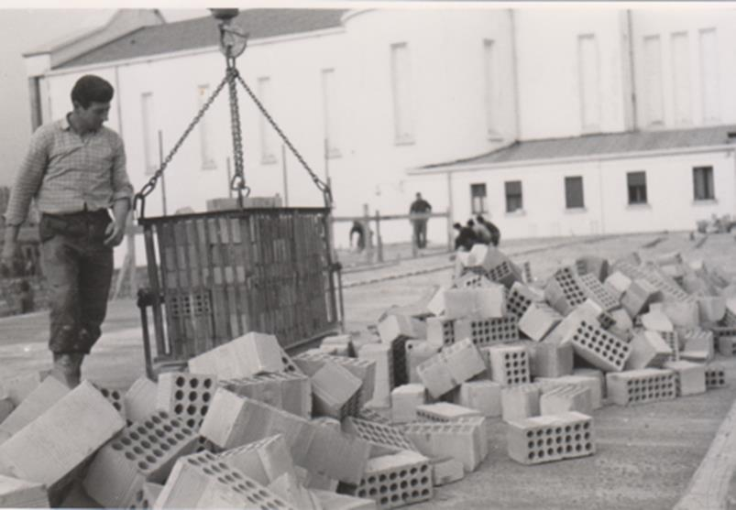

Slide 10
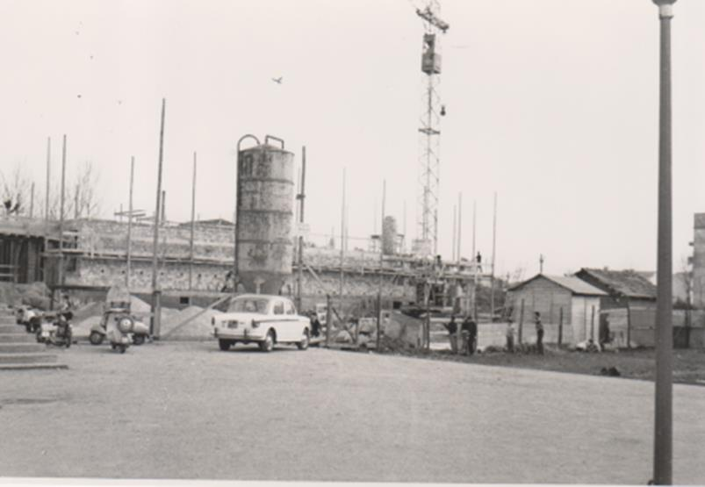

Slide 11
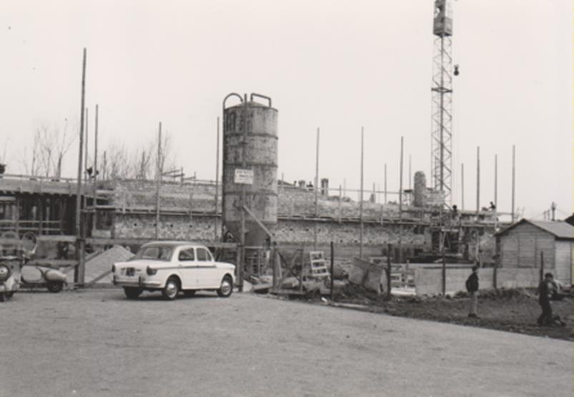

Slide 12
22.2.1961, Patronato

Slide 13
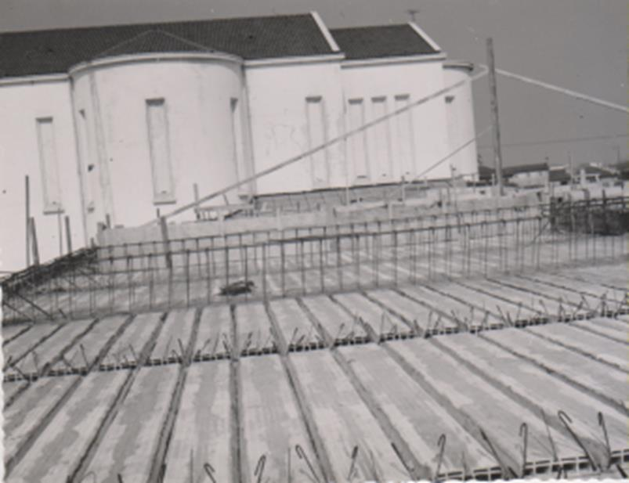

Slide 14
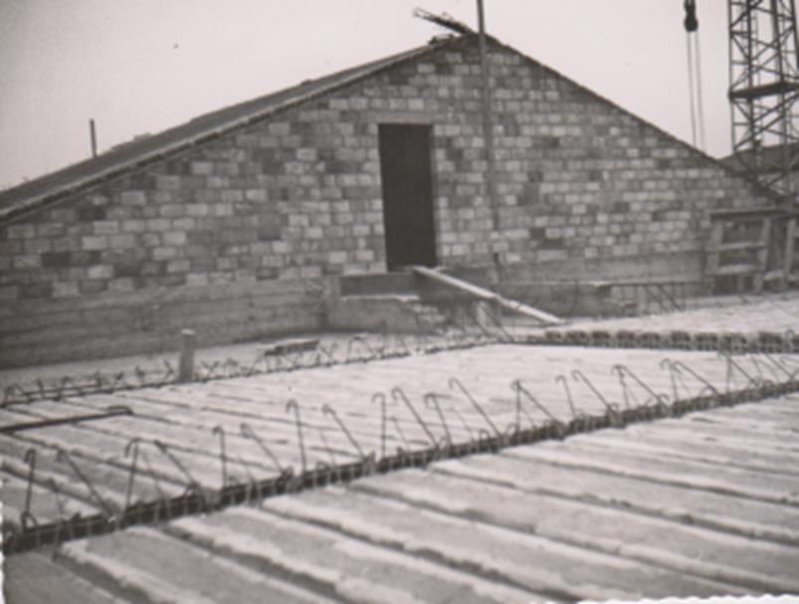

Slide 15
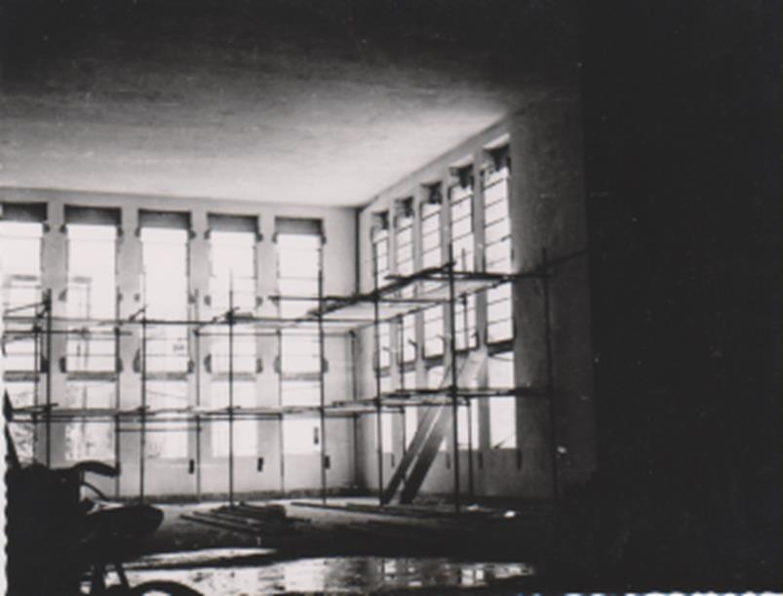
Il salone del Patronato

Slide 16
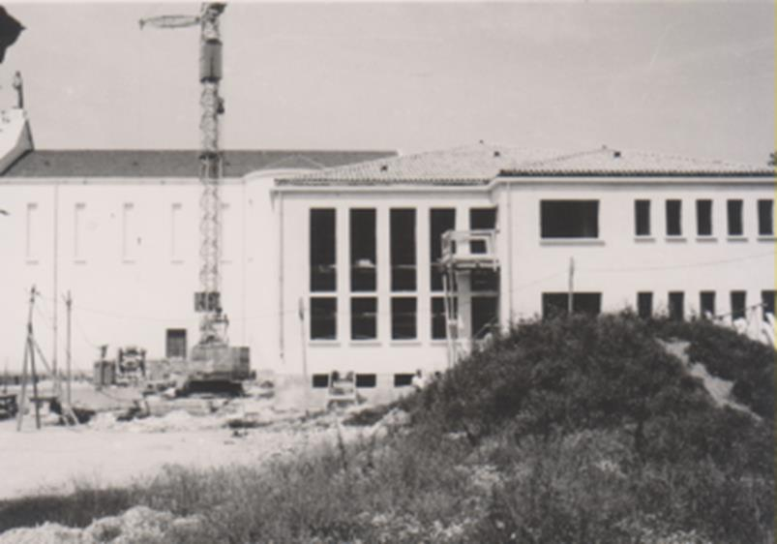

Slide 17
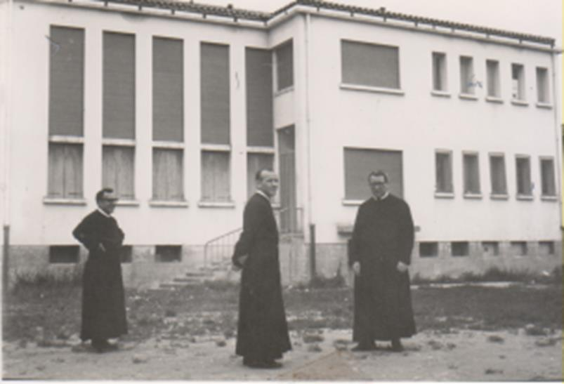
P. Molinari, P. Framarin, P. Zago Alvise

Slide 18
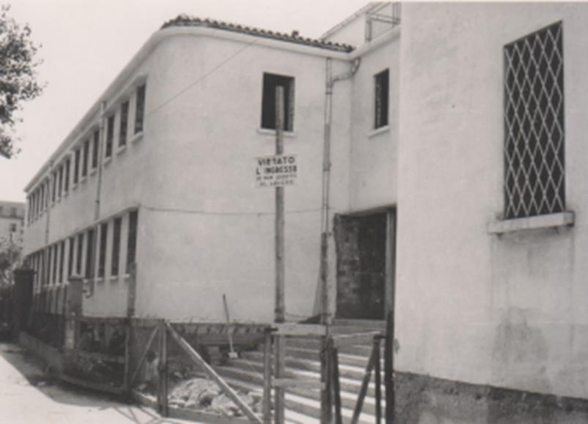
Patronato visto da Via Altobello

Slide 19
Il salone del Patronato

Slide 20
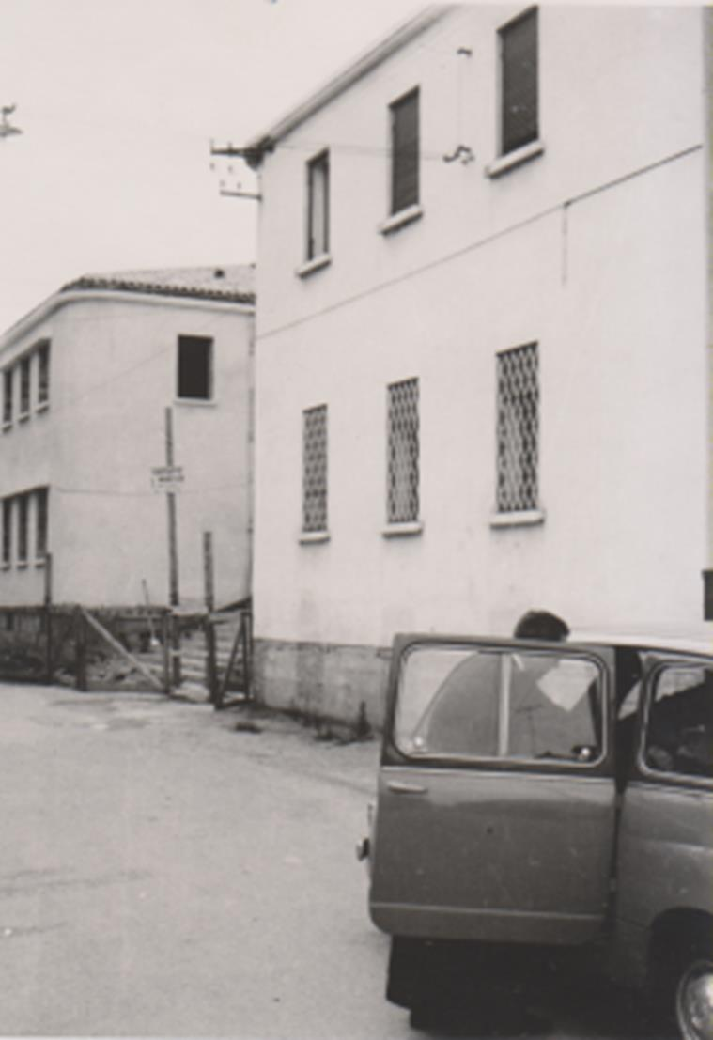
Casa dei Padri, ingresso di Via Altobello 4

